Slide 1


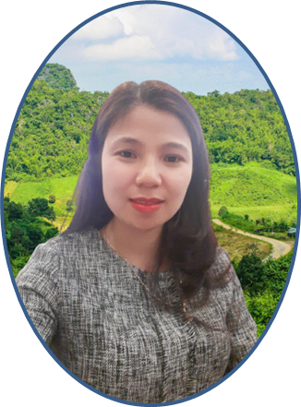
PHÒNG GIÁO DỤC VÀ ĐÀO TẠO QUẬN LONG BIÊN
TRƯỜNG MẦM NON ĐỨC GIANG
LĨNH VỰC PHÁT TRIỂN NGÔN NGỮ
GIÁO ÁN VĂN HỌC
Đề tài : Truyện “ Nhổ củ cải”
Lứa tuổi: Mẫu giáo bé
Giáo viên: Nguyễn Thị Thu Hương

Slide 2


ĐỐ VUI
Tóc xanh thân trắng nõn nà
Tên gọi là củ cả nhà thích ăn .
Là củ gì?
Notes:
Và cô cũng biết 1 câu chuyện rất hay kể về ông lão mang về 1 củ cải trồng ở ngoài vườn , đến mùa thu hoạch ông nhổ mãi mà ko đc. Các on có biết làm thế nào mà ông lão nhổ đc củ cải ko . Để biết đc điều này cô mời các con cùng nghe cô kể câu chuyên “ Nhổ củ cải”

Slide 3

ĐÀM THOẠI

Slide 4

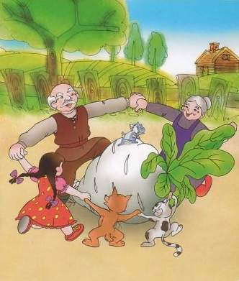
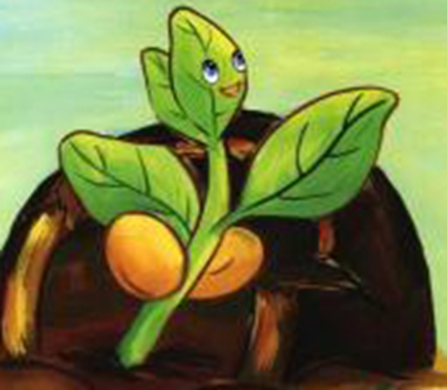
Câu chuyện cô vừa kể có tên là gì?
1. Nhổ củ cải
2. Chú Đỗ con

Slide 5
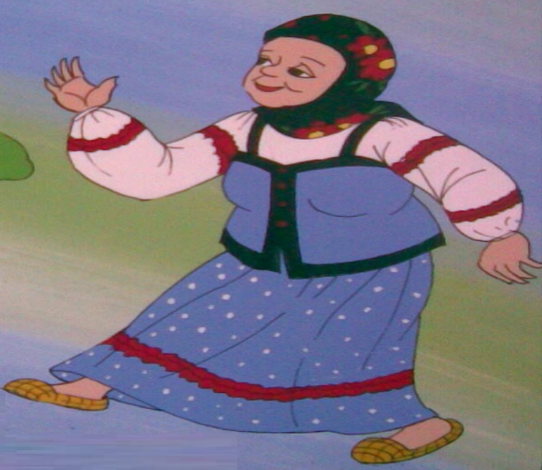
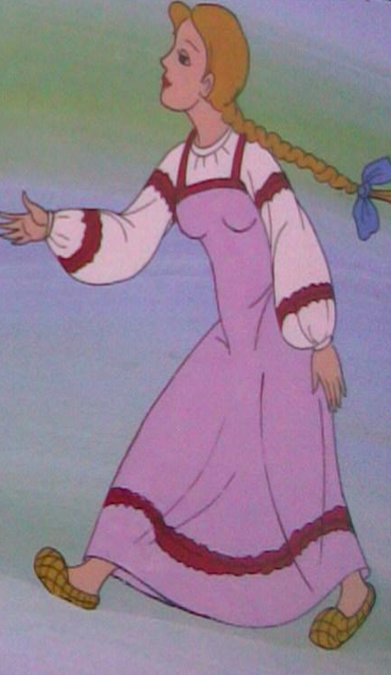
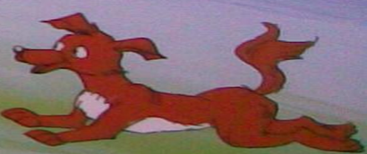
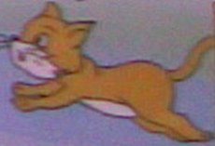
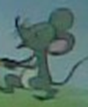
Trong câu chuyện có những nhân vật nào?

Slide 6
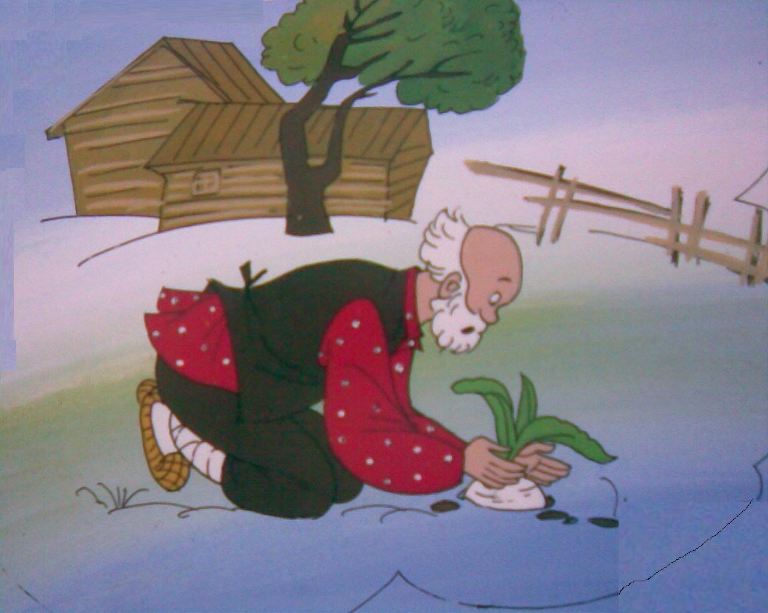

Ông già trồng cây gì ở ngoài vườn?

Slide 7
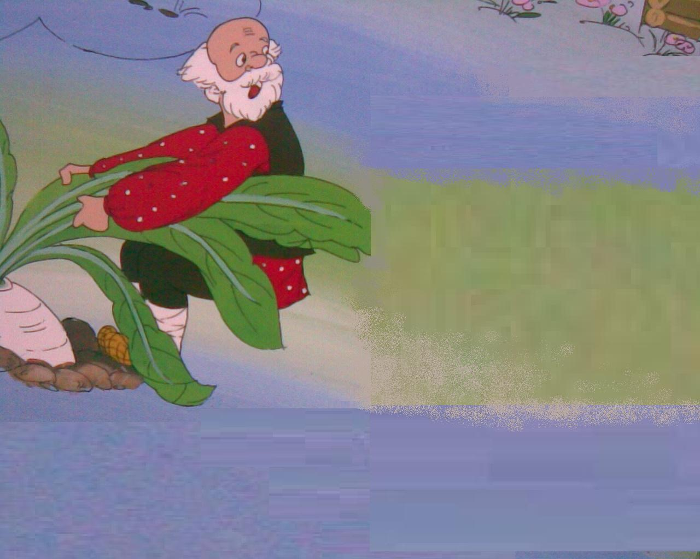
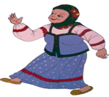
Ông già có nhổ được không? Ông đã gọi ai

Slide 8
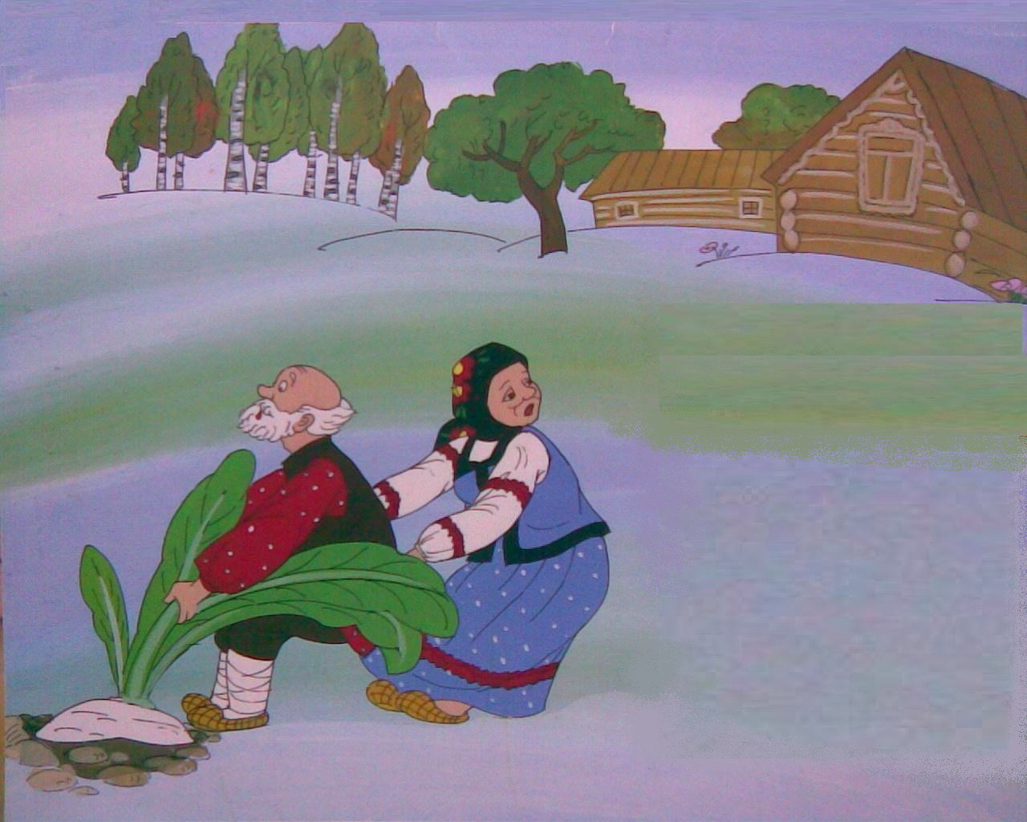
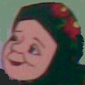
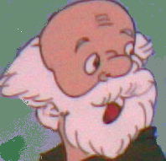
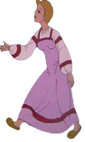
Bà già đã gọi ai ?

Slide 9
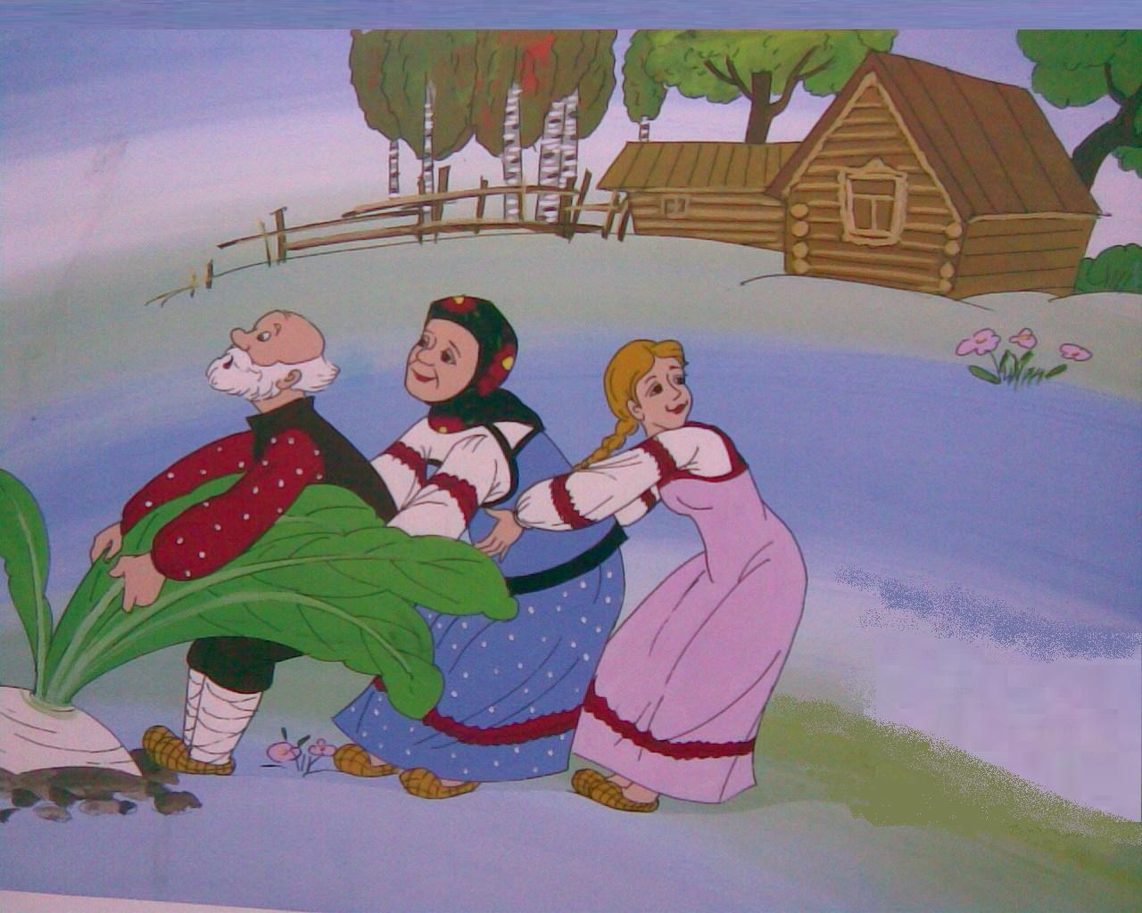
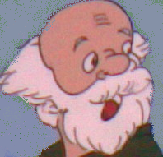
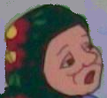



Slide 10
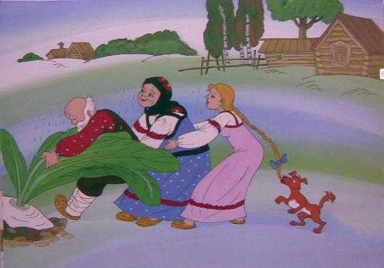

Cún con nhờ mèo con như thế nào?

Slide 11
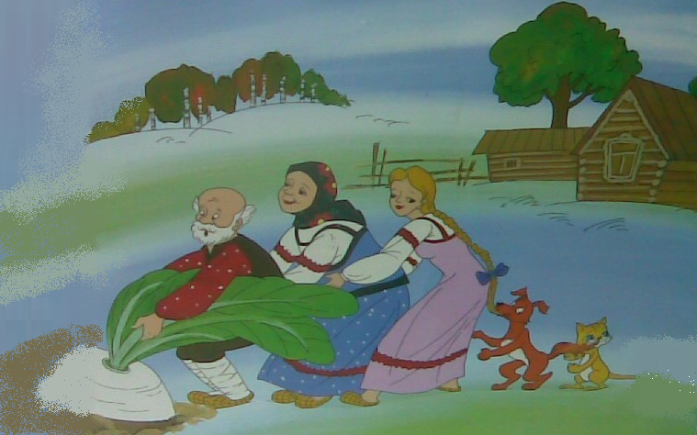

Mèo con đã làm gì khi vẫn chưa nhổ được cây cải ?

Slide 12
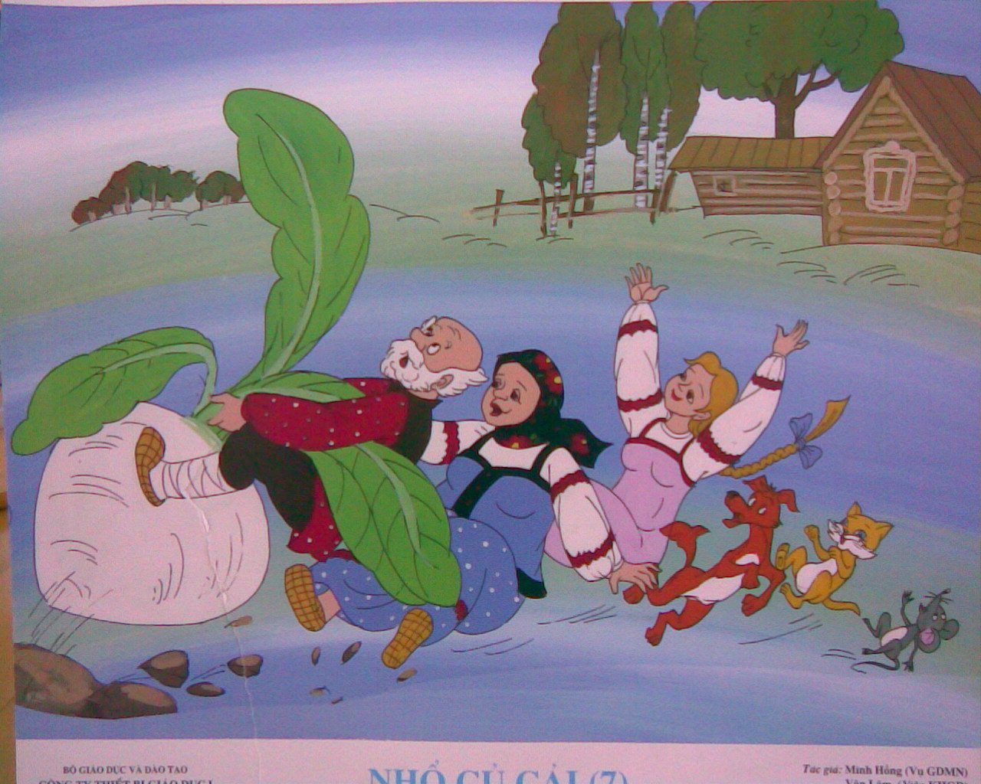



Slide 13

Notes:
Các con ạ , vậy là nhờ vào sự đoàn kết của mọi người trong gia đình ông lão đã tạo lên một sức mạnh vượt qua mọi khó khăn đấy. Chính vì vậy các con hãy biết đoàn kết, yêu thương những người thân trong gia đình và những người xung quanh các con nhé. Không những vậy các con hãy vâng lời ông bà bố mẹ anh chị trong gia đình của mình các con có đồng ý với cô không nào? Và bài hát cả nhà thương nhau sẽ là món quà và lời kết của cô trong buổi học ngày hôm nay ,xin chào và hẹn gặp lại các con.

